Slide 1
LTE 라우터 사용 메뉴얼
2022.10.20

Slide 2
목 차
구형 라우터
제품정보
카테고리
신형 라우터
제품정보
카테고리

Slide 3
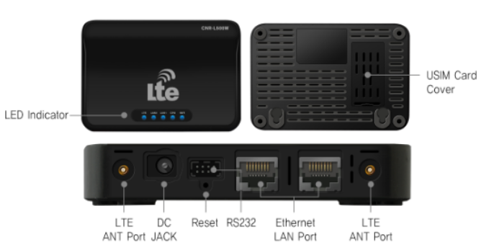
구형 라우터 제품정보
외관 설명
*USIM Card Cover
카드를 삽입 후 전원을 인가
그렇지 않을 경우 오 동작의 원인
*LED Indicator
- CPU (BLUE)
꺼짐 (OFF) / 점멸 (Operating)
- LAN1, LAN2 (BLUE)
미접속 (OFF) / 접속 (ON) / 점멸 (통신 중)
- LTE (RED, BLUE)
꺼짐 (Error, 전원 OFF)
RED 켜짐 (망 접속 실패)
RED 점멸 (USIM 에러)
BLUE 점멸 (USIM 개통 중)
RED, BLUE 켜짐 (약전계)
BLUE 켜짐 (강전계)
- WiFi (BLUE)
*LTE ANT Port
- 전용 외장형 LTE Antenna를 사용
*Ethernet LAN Port
- 함께 제공되는 전용 LAN Cable을 사용
*DC JACK
함께 제공되는 전용 DC Adapter 사용
*RS232
-Serial 통신을 지원하며, 전용 통신을 케이블을 사용.
그렇지 않을 경우 오동작의 원인이 될 수 있다.
*Reset
- 단말기를 재부팅하는 스위치

Slide 4
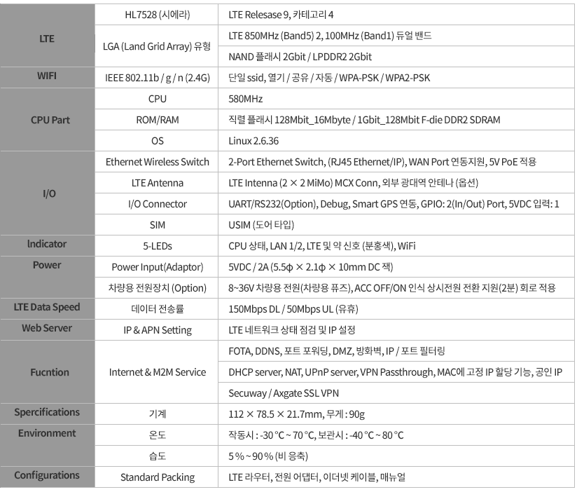
구형 라우터 제품정보
모델 CNR-L500W 스펙

Slide 5
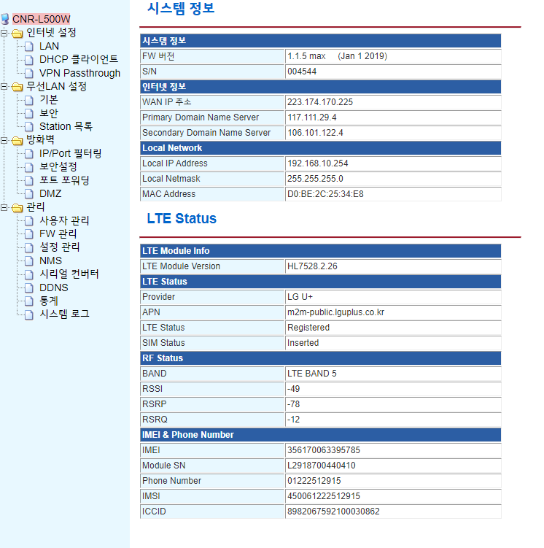
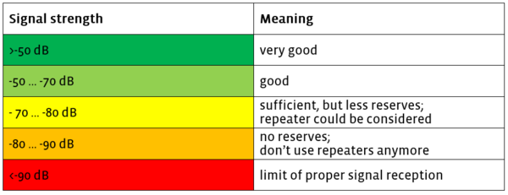
구형 라우터 카테고리 설명
시스템 정보
RSSI (Received Signal Strength Indicator)
간단하게 측정하고 확인할 수 있는 수신 전파 신호의 세기
송신기와 수신기 장치 사이의 거리를 추정하는 데 사용할 수 있다.
International Mobile Equipment Identity
- 국제 휴대전화 식별번호

Slide 6
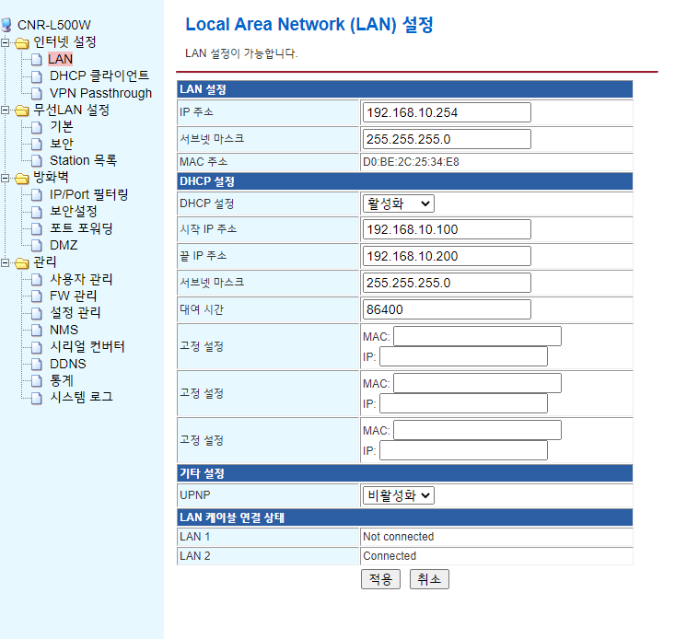
구형 라우터 카테고리 설명
MAC등록을 통한 IP고정
*MAC등록을 통한 *IP고정
사용 중인 단말의 IP를 다른 단말이 사용하려고 하는 것을 방지하기 위한 기능
설정된 IP를 다른 MAC이 사용하려 할 경우 해당 MAC는 차단된다.
이 정책은 IP 고정 정책과 달리 IP 충돌로 부터 호스트를 보호하려고 할 경우에 쓰인다
*MAC : Media Access Control
- 여러 단말이 접속할 때 충돌을 방지하기 위한 제어를 담당
*IP : Internet Protocol
- 인터넷에 연결되어 있는 각 컴퓨터의 숫자로 이루어진 고유 주소

Slide 7
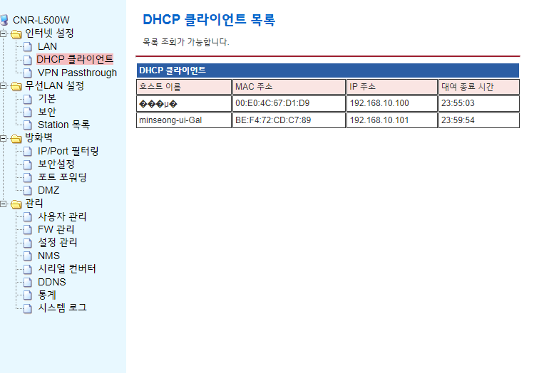
구형 라우터 카테고리 설명
DHCP 클라이언트 목록
*DHCP : Dynamic Host Configuration Protocol
IP를 필요로 하는 컴퓨터에게 자동으로 할당해서 사용할 수 있도록 해주고, 사용하지 않으면 반환받아 다른 컴퓨터가 사용할 수 있도록 해주는 것
자동으로 할당된 유무선 IP 목록

Slide 8
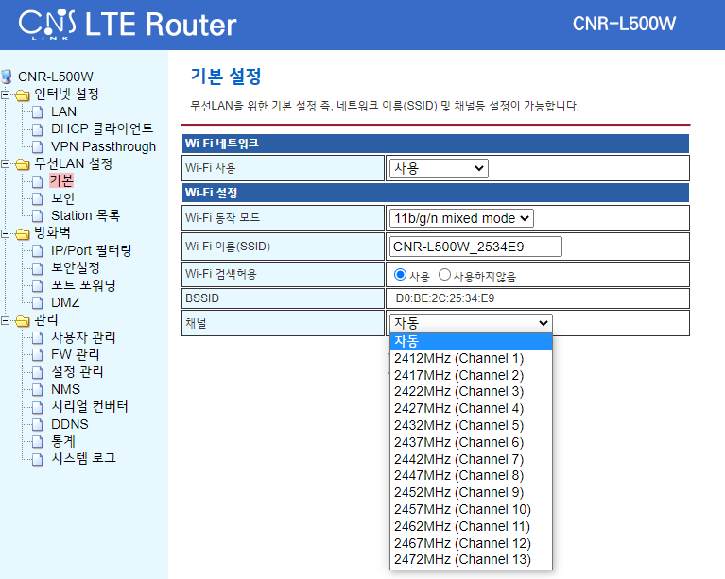
구형 라우터 카테고리 설명
무선 LAN 기본 설정
WiFi 사용 여부 : 사용 / 미사용
SSID : Service Set Identifier
- WiFi 네트워크 이름
WiFi 채널 설정

Slide 9
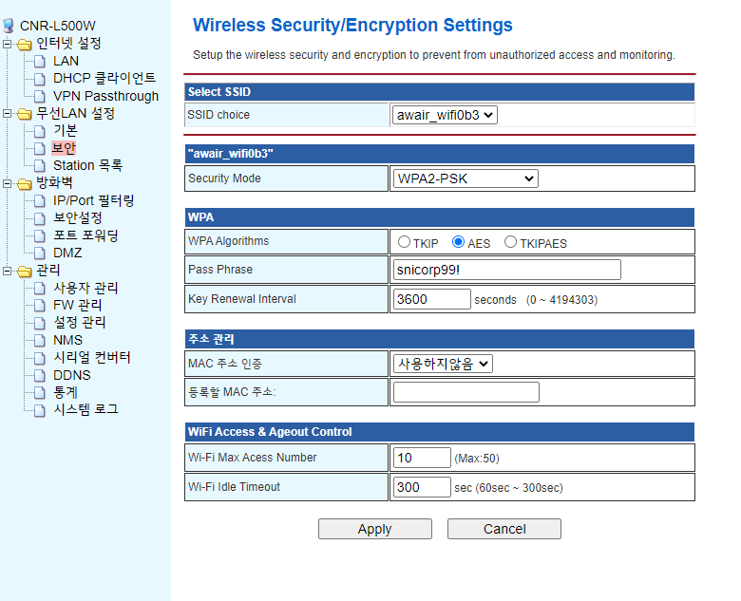
구형 라우터 카테고리 설명
현재 진행사항
WPA : WiFi Protected Access
- WiFi 네트워크 비밀번호를 설정
네트워크 접속 시 인증 절차를 요구
초기 PW : #234567!

Slide 10
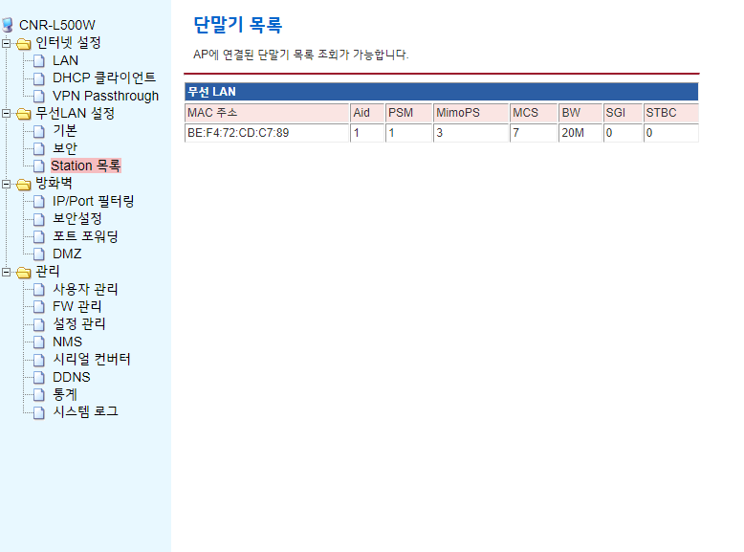
구형 라우터 카테고리 설명
무선 LAN 단말기 목록
AP*에 연결된 단말기 목록
- 무선으로 연결된 MAC주소 확인
*AP : Access Point
- 사무실이나 가정에서 인터넷을 사용하는 데 필요한 기기로 무선으로 사용할 수 있게 도와준다.

Slide 11
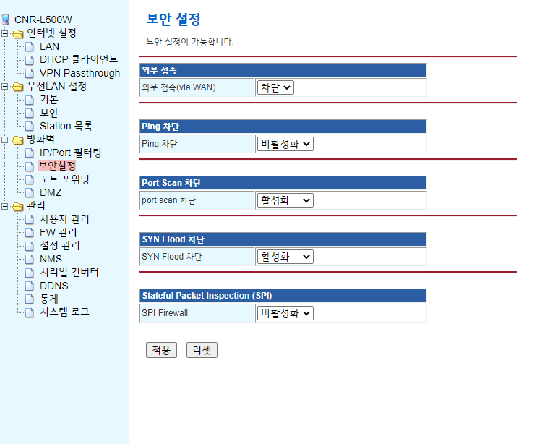
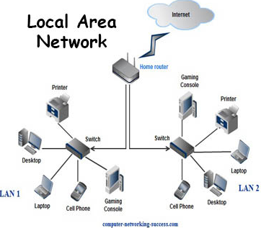
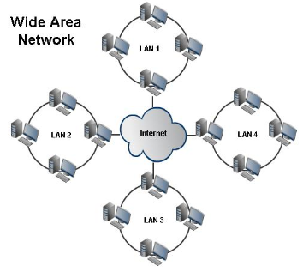
구형 라우터 카테고리 설명
보안 설정
방화벽 : Enable Web Access from WAN*
- 외부접속 차단 설정 (ON/OFF)
WAN : Wide Area Network
- 광범위한 지역 단위로 구성하는 네트워크
LAN : Local Area Network
- 사용자가 포함된 지역 네트워크
LAN
WAN

Slide 12
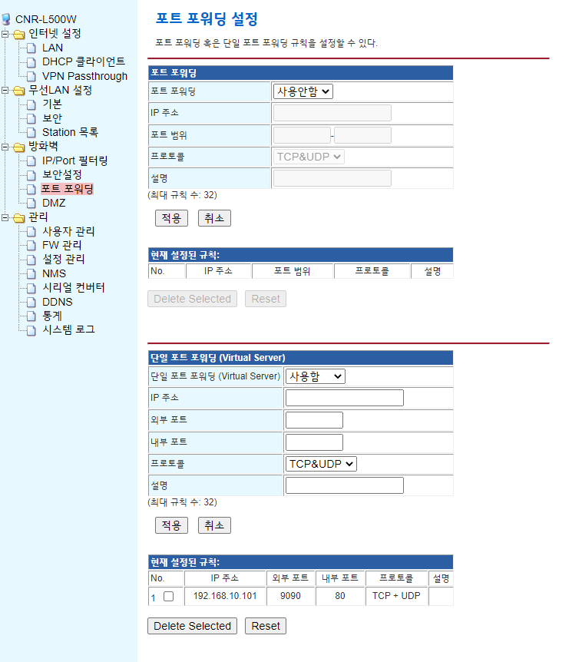
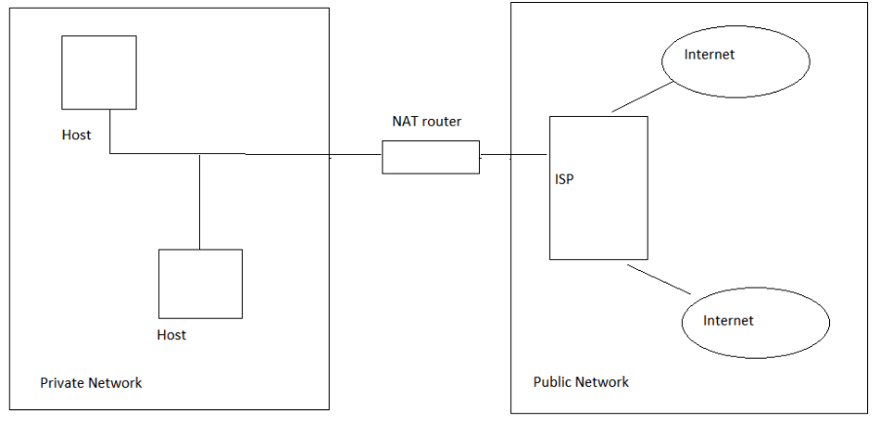
구형 라우터 카테고리 설명
포트 포워딩
포트포워딩(Port Forwarding)
패킷*이 라우터나 방화벽과 같은 네트워크 게이트웨이를 가로지르는 동안 하나의 IP 주소와 포트 번호 결합의 통신 요청을 다른 곳으로 넘겨주는 네트워크 주소 변환(NAT*)의 응용
*패킷(Packet) : 컴퓨터 네트워크가 전달하는 데이터의 형식화된 블록
- 데이터가 패킷으로 형식이 바뀔 때, 네트워크는 장문 메시지를 더 효과적이고 신뢰성 있게 보낼 수 있다.
*NAT(Network Address Translation)
- 라우터는 대상 IP 주소를 기반으로 하는 공용 네트워크와 개인 네트워크 간에 IP 데이터그램을 라우팅하는 역할

Slide 13
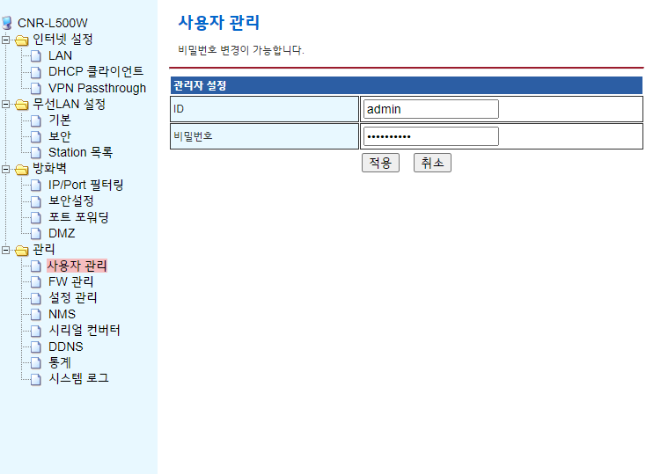
구형 라우터 카테고리 설명
사용자 관리
LTE Router 상태 확인 접속을 위한
ID / Password 설정
초기 ID : admin, PW : 1234admin#

Slide 14
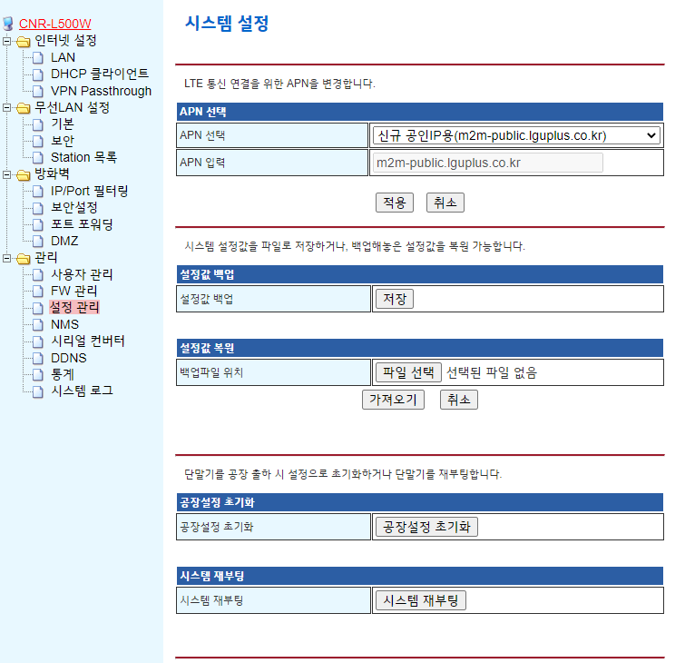
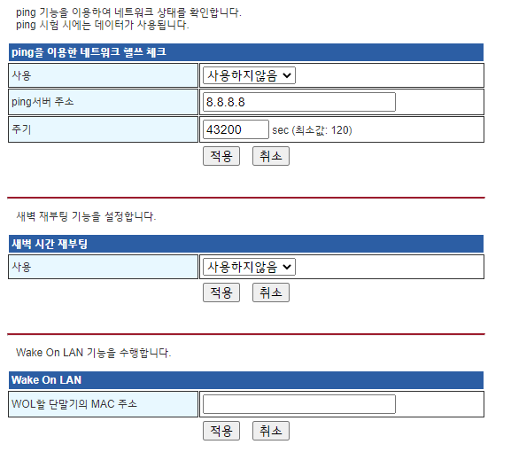
구형 라우터 카테고리 설명
시스템 설정
LTE 모뎀, APN(Access Point Name) 설정
- 어떤 타입의 네트워크로 연결로 만들지를 결정
1) 어떤 IP주소를 무선 장치에 할당해야 하는 지,
2) 어떤 보안 방법을 사용해야 하는 지
3) 어떻게 사설 고객 네트워크에 연결해야 하는 지
새벽 시간 재부팅 사용 여부

Slide 15
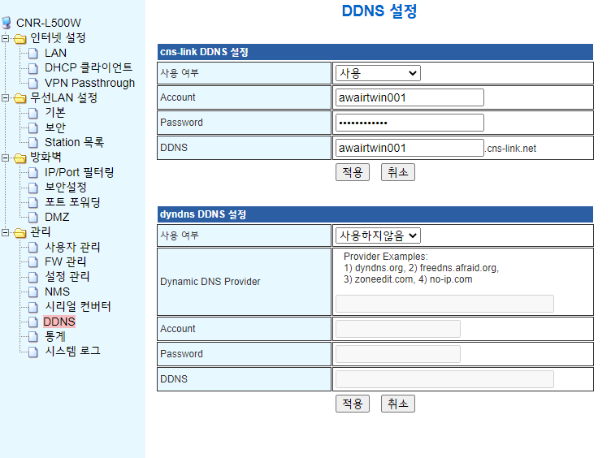
구형 라우터 카테고리 설명
DDNS 설정
DDNS : Dynamic Domain Name System
외부에서 라우터 내부의 네트워크로 접속하기 위한 도메인* 주소 설정
빌더를 사용 할 때 필요하다.
*도메인 : 지정된 IP주소를 알기 쉬운 문자로 변환한 인터넷 상의 주소

Slide 16
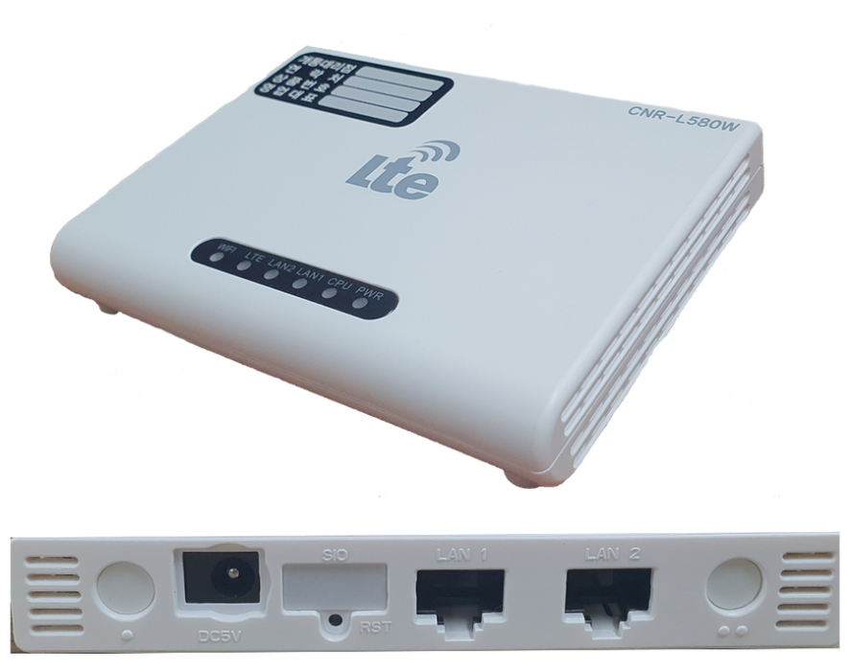
신형 라우터 제품정보
외관 설명
*LED Indicator
- CPU (BLUE)
꺼짐 (OFF) / 점멸 (Operating)
- LAN1, LAN2 (BLUE)
미접속 (OFF) / 접속 (ON) / 점멸 (통신 중)
- LTE (RED, BLUE)
꺼짐 (Error, 전원 OFF)
RED 켜짐 (망 접속 실패)
RED 점멸 (USIM 에러)
BLUE 점멸 (USIM 개통 중)
RED, BLUE 켜짐 (약전계)
BLUE 켜짐 (강전계)
- WiFi (BLUE)
*LTE ANT Port
- 전용 외장형 LTE Antenna를 사용
*Ethernet LAN Port
- 함께 제공되는 전용 LAN Cable을 사용
*DC JACK
함께 제공되는 전용 DC Adapter 사용
*RS232
-Serial 통신을 지원하며, 전용 통신을 케이블을 사용.
그렇지 않을 경우 오동작의 원인이 될 수 있다.
*Reset
- 단말기를 재부팅하는 스위치

Slide 17
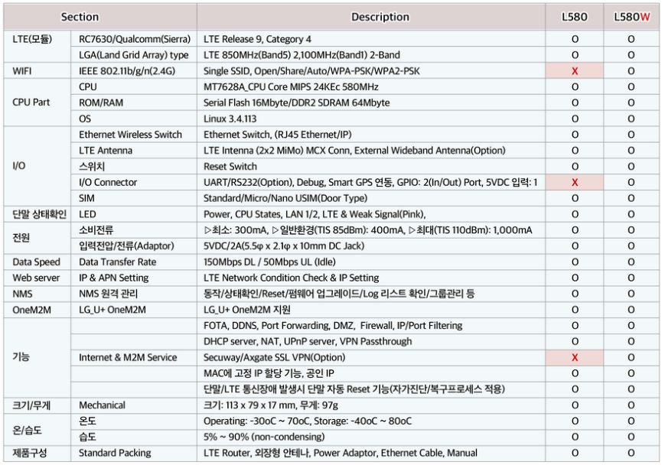
신형 라우터 카테고리 설명
모델 CNR-L580W 스펙

Slide 18
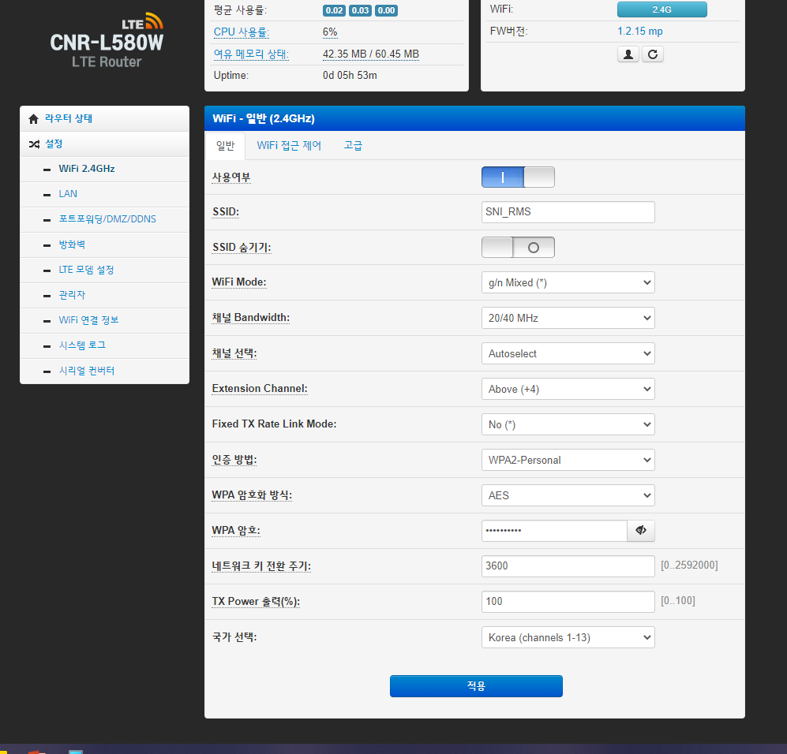
신형 라우터 카테고리 설명
Wifi 정보
SSID : Service Set Identifier
- WiFi 네트워크 이름
암호화 방법 : WiFi 네트워크의 암호화 방법
- 비밀번호가 있다면 일반적으로 WPA2를 사용
WPA : WiFi Protected Access
- WiFi 네트워크 비밀번호를 설정
네트워크 접속 시 인증 절차를 요구
초기 PW : #234567!

Slide 19
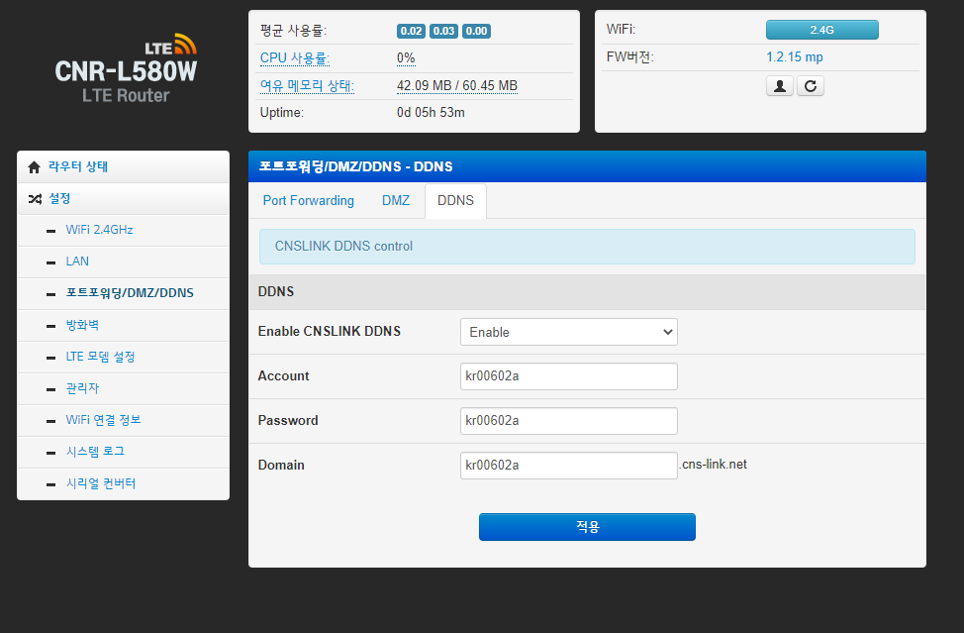
신형 라우터 카테고리 설명
DDNS
DDNS : Dynamic Domain Name System
외부에서 라우터 내부의 네트워크로 접속하기 위한 도메인* 주소 설정
*도메인 : 지정된 IP주소를 알기 쉬운 문자로 변환한 인터넷 상의 주소

Slide 20
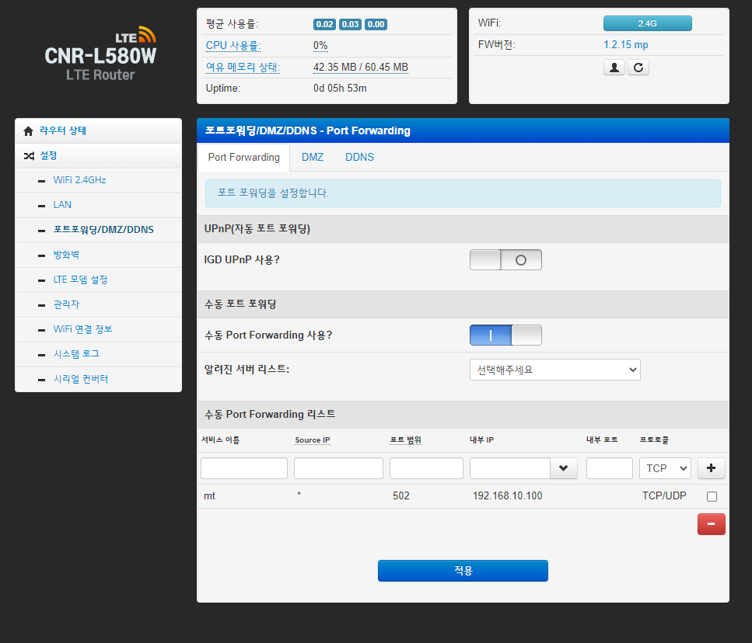
신형 라우터 카테고리 설명
포트포워딩
포트포워딩(Port Forwarding)
패킷*이 라우터나 방화벽과 같은 네트워크 게이트웨이를 가로지르는 동안 하나의 IP 주소와 포트 번호 결합의 통신 요청을 다른 곳으로 넘겨주는 네트워크 주소 변환(NAT*)의 응용
*패킷(Packet) : 컴퓨터 네트워크가 전달하는 데이터의 형식화된 블록
- 데이터가 패킷으로 형식이 바뀔 때, 네트워크는 장문 메시지를 더 효과적이고 신뢰성 있게 보낼 수 있다.
*NAT(Network Address Translation)
- 라우터는 대상 IP 주소를 기반으로 하는 공용 네트워크와 개인 네트워크 간에 IP 데이터그램을 라우팅하는 역할

Slide 21
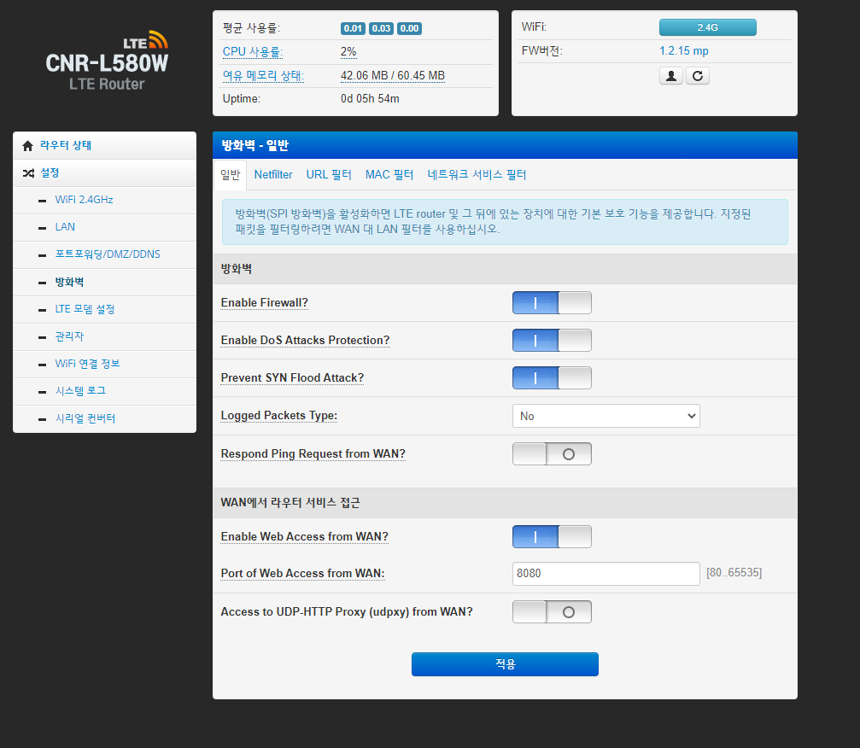
신형 라우터 카테고리 설명
방화벽
방화벽 : Enable Web Access from WAN*
- 외부접속 차단 설정 (ON/OFF)
WAN : Wide Area Network
- 광범위한 지역 단위로 구성하는 네트워크
LAN : Local Area Network
- 사용자가 포함된 지역 네트워크
LAN
WAN

Slide 22
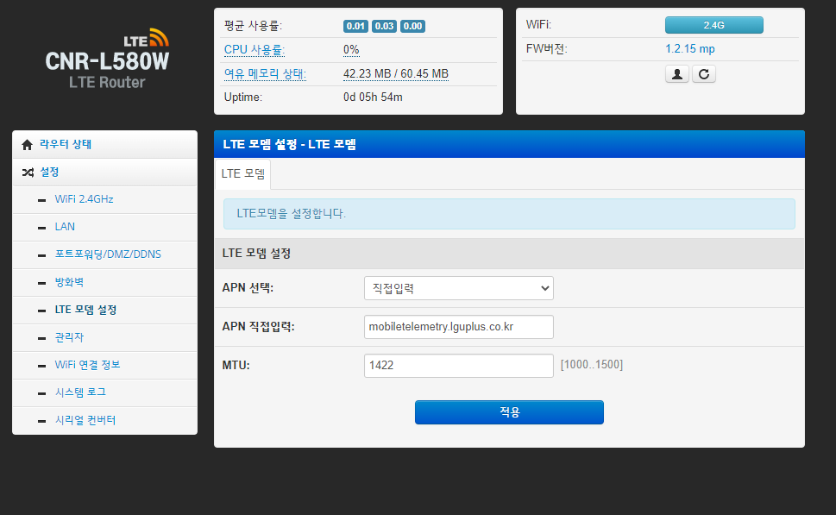
신형 라우터 카테고리 설명
LTE 모뎀 설정
LTE 모뎀, APN(Access Point Name) 설정
- 어떤 타입의 네트워크로 연결로 만들지를 결정
1) 어떤 IP주소를 무선 장치에 할당해야 하는 지,
2) 어떤 보안 방법을 사용해야 하는 지
3) 어떻게 사설 고객 네트워크에 연결해야 하는 지

Slide 23
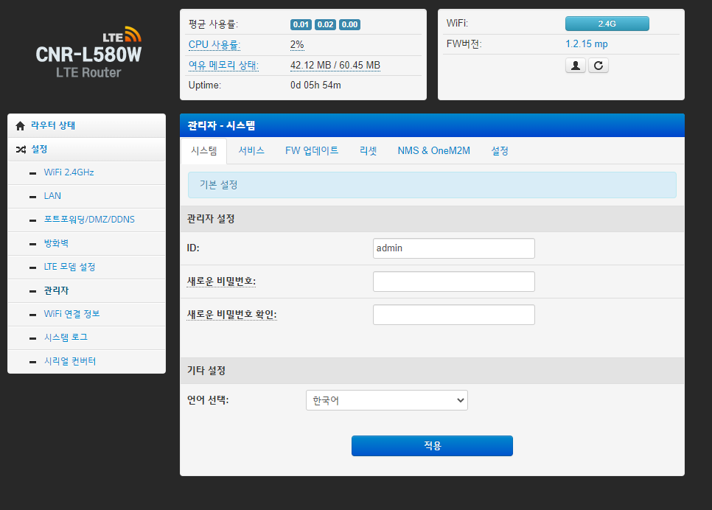
신형 라우터 카테고리 설명
관리자 설정
LTE Router 상태 확인 접속을 위한
ID / Password 설정
초기 ID : admin, PW : 1234admin#

Slide 24
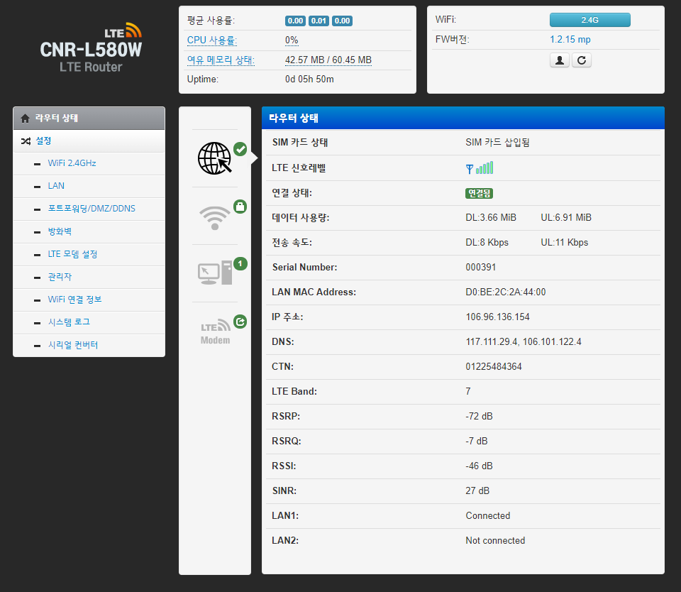
신형 라우터 카테고리 설명
라우터 상태
RSSI (Received Signal Strength Indicator)
간단하게 측정하고 확인할 수 있는 수신 전파 신호의 세기
송신기와 수신기 장치 사이의 거리를 추정하는 데 사용할 수 있다.
LAN 포트 연결 확인
Connetcted : 연결됨
Not connetced : 연결안됨

Slide 25
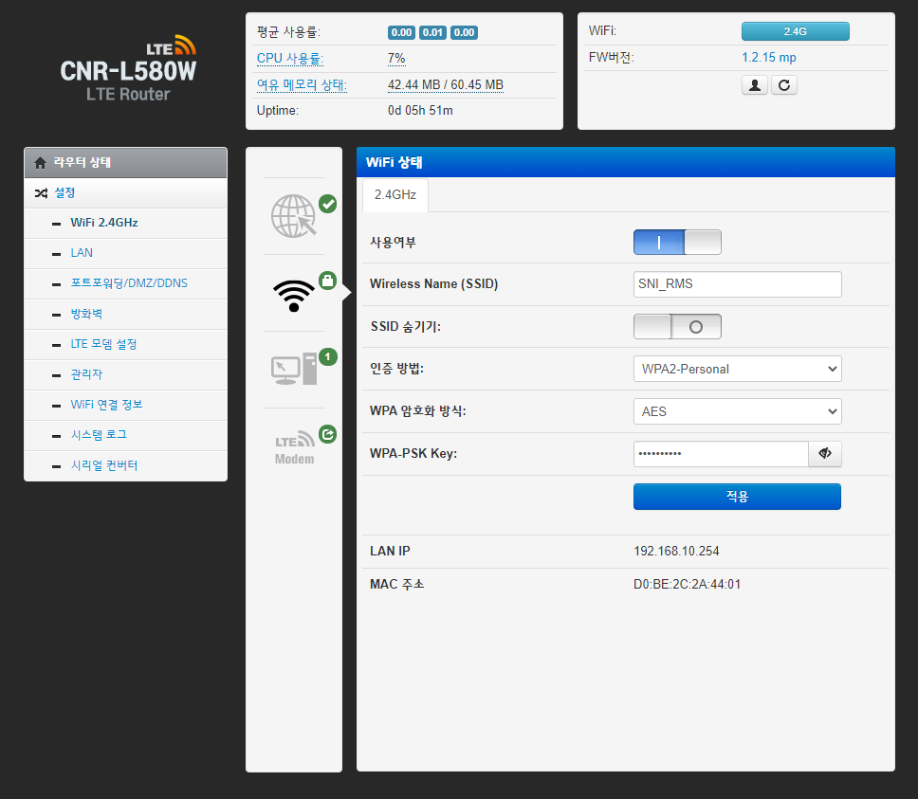
신형 라우터 카테고리 설명
WiFi 상태
WiFi 사용여부 : ON/OFF 제어

Slide 26
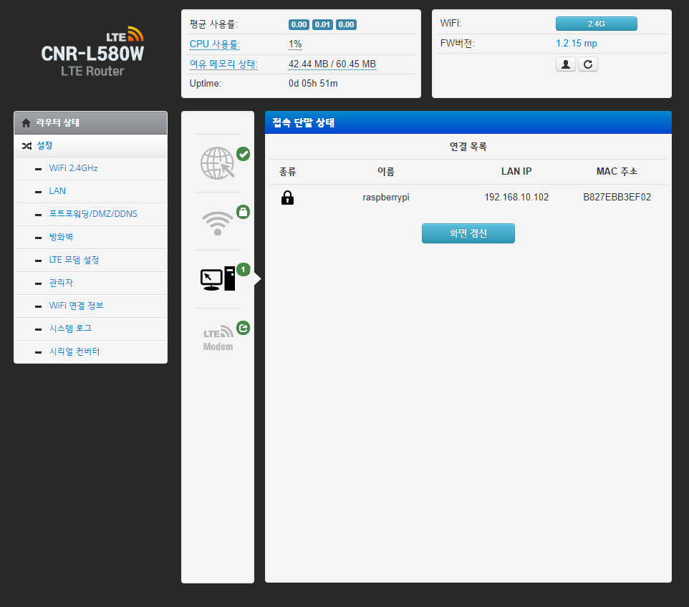
신형 라우터 카테고리 설명
접속 단말 상태
현재 라우터와 연결된 장치들 목록

Slide 27
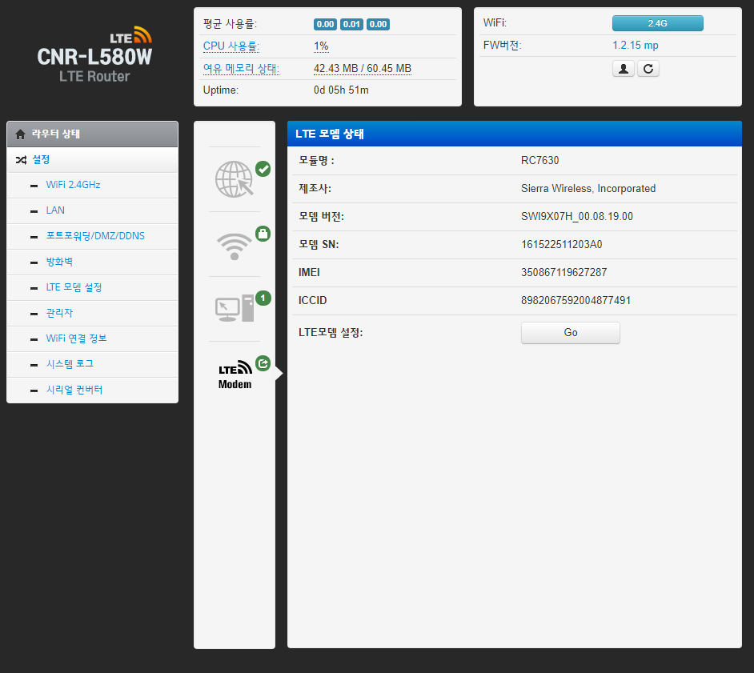
신형 라우터 카테고리 설명
LTE 모뎀 상태
International Mobile Equipment Identity
- 국제 휴대전화 식별번호

